Slide 1
Γεωχημεία
Ενότητα 2: Γεωχημικές διεργασίες στην επιφάνεια της γης
Αριάδνη Αργυράκη
Σχολή Θετικών Επιστημών
Τμήμα Γεωλογίας και Γεωπεριβάλλοντος

Slide 2
Γεωχημικές διεργασίες στην επιφάνεια της γης
Γεωχημικές διεργασίες επιφάνειας

Slide 3
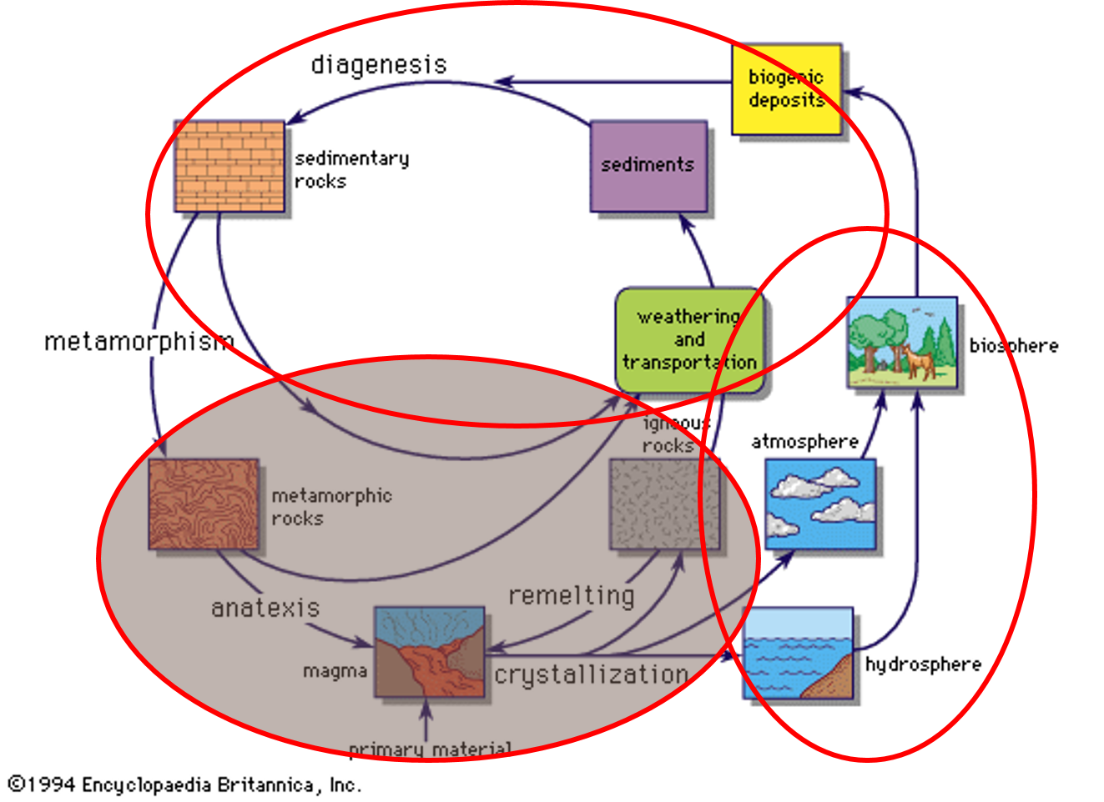
Γεωλογικός (Γεωχημικός) κύκλος
1

Slide 4
Περιεχόμενα ενότητας
ΕΠΙΦΑΝΕΙΑΚΟ ΠΕΡΙΒΑΛΛΟΝ
ΑΠΟΣΑΘΡΩΣΗ
ΑΝΤΙΔΡΑΣΕΙΣ ΧΗΜΙΚΗΣ ΑΠΟΣΑΘΡΩΣΗΣ
ΠΕΡΙΒΑΛΛΟΝΤΙΚΟΙ ΠΑΡΑΓΟΝΤΕΣ ΑΠΟΣΑΘΡΩΣΗΣ
ΑΝΘΕΚΤΙΚΟΤΗΤΑ ΟΡΥΚΤΩΝ
ΠΡΟΪΟΝΤΑ ΧΗΜΙΚΗΣ ΑΠΟΣΑΘΡΩΣΗΣ

Slide 5
ΓΗΙΝΟ ΕΠΙΦΑΝΕΙΑΚΟ ΠΕΡΙΒΑΛΛΟΝ
ΑΤΜΟΣΦΑΙΡΑ
Βροχόπτωση
Αναπνοή / Φωτοσύνθεση
Ηφαιστειακές Εκρήξεις
Εξάτμιση
ΥΔΡΟΣΦΑΙΡΑ
Τροφή
ΒΙΟΣΦΑΙΡΑ
Χημική ιζηματογένεση
Υδροθερμική Δραστηριότητα
Βιοορυκτογένεση
Αποσάθρωση
ΛΙΘΟΣΦΑΙΡΑ

Slide 6
ΑΠΟΣΑΘΡΩΣΗ
Η διάσπαση και εξαλλοίωση υλικών κοντά στην επιφάνεια της γης
Συνδυασμός δράσης ανόργανων διεργασιών και οργανικής δραστηριότητας
Κυρίαρχος παράγοντας το νερό
Οδηγεί σε διάβρωση, ιζηματογένεση, σχηματισμό εδάφους
Φυσική αποσάθρωση: Η μηχανική διάσπαση των υλικών → αύξηση της ειδικής επιφάνειας κόκκων υλικών (λόγος εμβαδού εκτεθειμένης επιφάνειας/ συνολικό όγκο)
Χημική αποσάθρωση: Αντιδράσεις μεταξύ αέριας-υγρής-στερεάς φάσης στην επιφάνεια → καθορίζει τη σύσταση των επιφανειακών και υπόγειων νερών

Slide 7
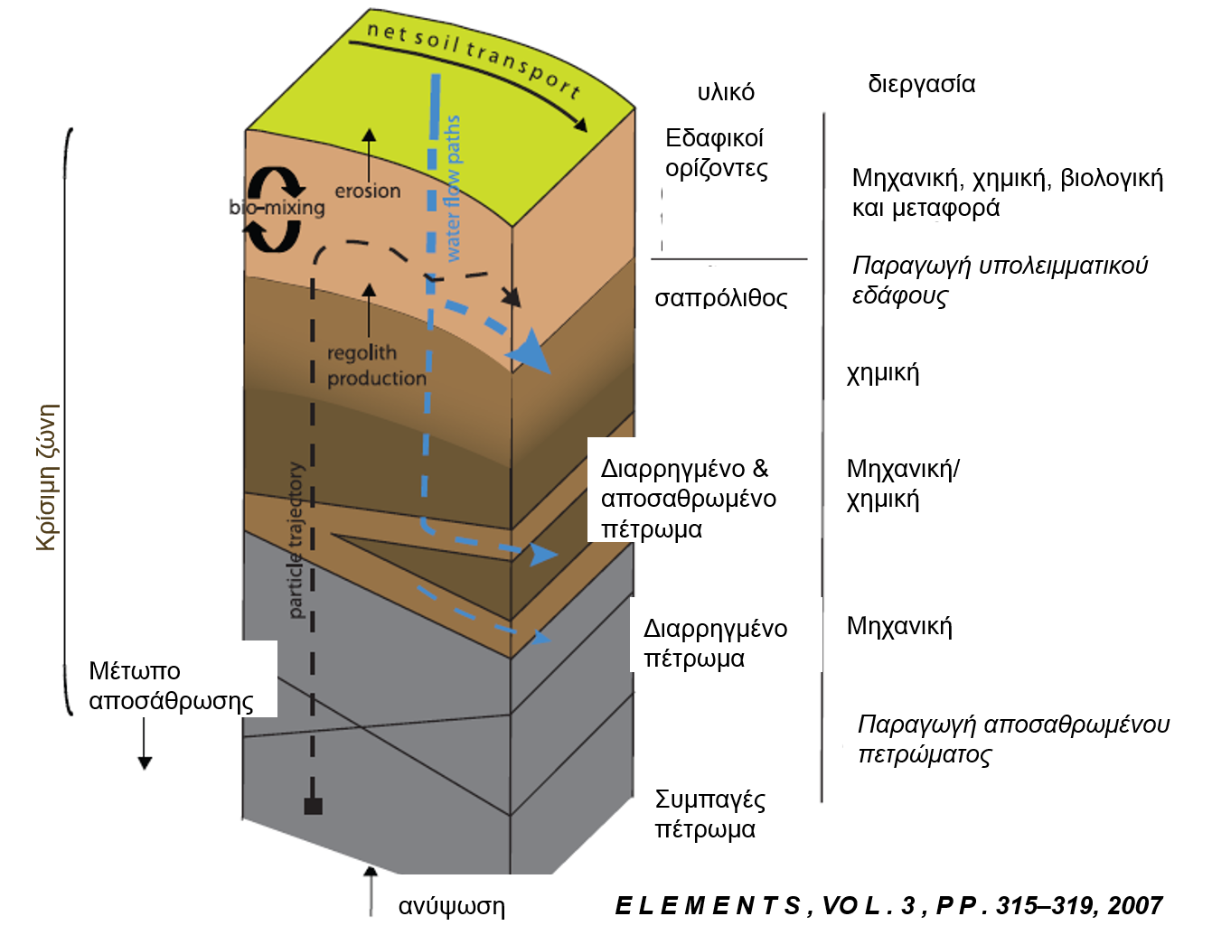
Η ΚΡΙΣΙΜΗ ΖΩΝΗ
2

Slide 8
ΦΥΣΙΚΗ ΑΠΟΣΑΘΡΩΣΗ
Εκφόρτιση βαθέων πετρωμάτων στην επιφάνεια → διαστολή → Διάρρηξη κατά μήκος κρυστάλλων/κόκκων
Διεύρυνση ρωγμών με είσοδο νερού → σημασία κλίματος: ψυχρό και υγρό με δράση πάγου, θερμό και ξηρό με δράση αλάτων
Δράση έμβιου κόσμου: ρίζες φυτών, σκώληκες κ.α. ζώα → ανάμιξη υλικού και διεύρυνση ρωγμών
Δράση βαρύτητας → κατάρρευση τεμαχίων
Δράση πάγου, νερού και ανέμου → μεταφορά υλικών

Slide 9
ΠΕΡΙΒΑΛΛΟΝΤΙΚΟΙ ΠΑΡΑΓΟΝΤΕΣ ΚΑΙ ΑΠΟΣΑΘΡΩΣΗ
Κλίμα: Σημασία βροχόπτωσης στον έλεγχο της ποσότητας διαθέσιμου νερού για αντιδράσεις, σημασία θερμοκρασίας στην ταχύτητα των αντιδράσεων, στο ποσοστό εξάτμισης, στον τύπο της βλάστησης και την αποσύνθεση της οργανικής ύλης
Ανάγλυφο και υδρογραφικό δίκτυο: Επικράτηση φυσικής αποσάθρωσης σε περιοχές έντονου ανάγλυφου και χημικής αποσάθρωσης σε επίπεδες περιοχές
Διαπερατότητα πετρωμάτων: Κλαστικά ιζηματογενή πετρώματα έχουν μεγάλη ειδική επιφάνεια και είναι πιο επιρρεπή στην αποσάθρωση από λεπτοκοκκώδη εκρηξιγενή κρυσταλλικά πετρώματα
Ορυκτολογική σύσταση πετρωμάτων: Διαφορές στην σχετική ανθεκτικότητα των ορυκτών

Slide 10
ΑΝΘΕΚΤΙΚΟΤΗΤΑ ΠΥΡΙΤΙΚΩΝ ΟΡΥΚΤΩΝ ΣΤΗΝ ΑΠΟΣΑΘΡΩΣΗ
Αποσάθρωση πρωτογενών ορυκτών: Ανθεκτικότητα αντιστρόφως ανάλογη της Ρ και Τ σχηματισμού
Σειρά κρυστάλλωσης πυριτικών ορυκτών (Bowen):
Ολιβίνης Ασβεστούχο πλαγιόκλαστο
Αυγίτης Ασβεστοαλκαλικό πλαγιόκλαστο
Κεροστίλβη Αλκαλι-ασβεστούχο πλαγιόκλαστο
Βιοτίτης Αλκαλιούχο πλαγιόκλαστο
Καλιούχος άστριος
Μοσχοβίτης
Χαλαζίας
Αυξανόμενη P, T σχηματισμού στο πρωτογενές περιβάλλον
Αυξανόμενη σταθερότητα στο επιφανειακό περιβάλλον

Slide 11
ΑΝΘΕΚΤΙΚΟΤΗΤΑ ΟΡΥΚΤΩΝ ΣΤΗΝ ΑΠΟΣΑΘΡΩΣΗ (Goldich, 1938)
Αλίτης
Γύψος/ ανυδρίτης
Σιδηροπυρίτης
Ασβεστίτης
Δολομίτης
Ηφαιστειακό γυαλί
Σειρά πυριτικών
Μοντμοριλλονίτης
Καολινίτης
Αιματίτης/ γκαιτίτης/ γιψίτης
Αυξανόμενη σταθερότητα στο επιφανειακό περιβάλλον (ανθεκτικότητα στην αποσάθρωση)

Slide 12
ΚΥΡΙΑΡΧΟΙ ΠΑΡΑΓΟΝΤΕΣ ΧΗΜΙΚΗΣ ΑΠΟΣΑΘΡΩΣΗΣ
Νερό (H₂O) με δράση ασθενούς οξέος ή βάσεως
Διοξείδιο του άνθρακα (CO₂): Αντιδρά με το νερό και σχηματίζει ανθρακικό οξύ CO₂ + H₂O → H₂CO₃
H₂CO₃ → H⁺ + HCO₃⁻
Οργανικά οξέα (π.χ. HCOOH): συμπλοκοποιούν πολλά από τα στοιχεία που απελευθερώνονται
Οξυγόνο (Ο₂) με οξειδωτική δράση σε Fe²⁺ και S²⁻

Slide 13
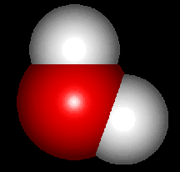
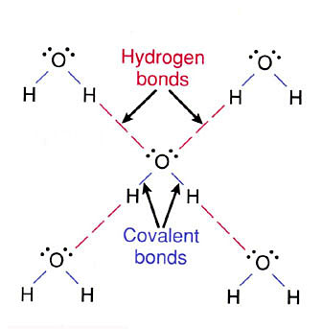
ΙΔΙΟΤΗΤΕΣ ΤΟΥ ΝΕΡΟΥ
δ⁺
Δεσμοί υδρογόνου
δ⁺
δ⁻
H3O⁺
Διαφορά ηλεκτραρνητικότητας H & O → Διπολικά μόρια → Δεσμοί υδρογόνου → Διαλυτική ικανότητα νερού
Ομοιοπολικοί δεσμοί

Slide 14
ΚΥΡΙΟΙ ΤΥΠΟΙ ΑΝΤΙΔΡΑΣΕΩΝ ΧΗΜΙΚΗΣ ΑΠΟΣΑΘΡΩΣΗΣ (1)
Οξείδωση (απώλεια ηλεκτρονίων):
Με δράση του ελεύθερου οξυγόνου σε ορυκτά που περιέχουν στοιχεία αναγωγικού σθένους, κυρίως Fe, S.
Αργές αντιδράσεις στο επιφανειακό περιβάλλον.
Διαλυτική δράση νερού.
Μεταβολισμός ζώντων οργανισμών → οξείδωση οργανικού C με παραγωγή CO₂
Παραδείγματα: 4FeS₂ + 15O₂ + 8H₂O → 2Fe₂O₃ + 8H₂SO₄
σιδηροπυρίτης αιματίτης
Fe₂SiO₄ + 1/2O₂ + 5H₂O → 2Fe(OH)₃ + H₄SiO₄
φαϋαλίτης γκαιτίτης

Slide 15
ΚΥΡΙΟΙ ΤΥΠΟΙ ΑΝΤΙΔΡΑΣΕΩΝ ΧΗΜΙΚΗΣ ΑΠΟΣΑΘΡΩΣΗΣ (2)
Απλή διάλυση: Τέλεια διάλυση υδατοδιαλυτών ορυκτών π.χ. αλίτης, γύψος, ανυδρίτης κατά την οποία τα ιόντα των στοιχείων που απαρτίζουν τα ορυκτά ελευθερώνονται στο διάλυμα
π.χ. NaCl → Na⁺ + Cl⁻
3. Υδρόλυση:
Παρόμοια με διάλυση αλλά με πρόσθετη αντίδραση του νερού με τα ελευθερωμένα ιόντα
Συνήθως παραγωγή ασθενούς οξέος και μετρίως ισχυρών αλκαλίων (αύξηση pH)
π.χ. CaCO₃ → Ca²⁺ + CO₃²⁻
Ca²⁺ + CO₃²⁻ + 2H₂O → Ca(OH)₂ + H₂CO₃

Slide 16
ΚΥΡΙΟΙ ΤΥΠΟΙ ΑΝΤΙΔΡΑΣΕΩΝ ΧΗΜΙΚΗΣ ΑΠΟΣΑΘΡΩΣΗΣ (3)
4. Όξινη υδρόλυση:
Παρόμοια με απλή υδρόλυση αλλά με παρουσία οξέων
στο επιφανειακό περιβάλλον κυρίως οργανικών από την αποσύνθεση της οργανικής ύλης
Ισχυρότερα οξέα σε περιβάλλον υδροθερμικών διαλυμάτων
Για απλοποίηση των αντιδράσεων πηγή οξύτητας θεωρείται το ανθρακικό οξύ
Φυσική διεργασία εξουδετέρωσης του νερού αποσάθρωσης που συνήθως είναι όξινο λόγω ανθρωπογενών επιδράσεων

Slide 17
Τύποι όξινης υδρόλυσης
1) Σύμπτωτη υδρόλυση (congruent): χωρίς στερεό υπόλειμμα
Mg₂SiO_{4 (φορστερίτης)} + 4H₂CO_{3 (aq)} → 2Mg⁺² + 4HCO₃⁻ + H₄SiO₄ _{(aq)}
2) Ασύμπτωτη υδρόλυση (incongruent): με στερεό υπόλειμμα – νέο αργιλοπυριτικό ορυκτό (συνήθης υδρόλυση πυριτικών ορυκτών)
2ΝaAlSi₃O_{8 (αλβίτης)} + 2H₂CO_{3 (aq)} + 9H₂O → Al₂Si₂O₅(OH)_{4(καολινίτης)} + 2Na⁺ + 2HCO₃⁻ + 4H₄SiO_{4(aq)}

Slide 18
ΑΣΥΜΠΤΩΤΗ ΟΞΙΝΗ ΥΔΡΟΛΥΣΗ ΠΥΡΙΤΙΚΩΝ ΟΡΥΚΤΩΝ
Ο κύριος μηχανισμός χημικής αποσάθρωσης των πρωτογενών πυριτικών ορυκτών είναι η ασύμπτωτη όξινη υδρόλυση.
Προϊόντα τέτοιων αντιδράσεων είναι τα δευτερογενή αργιλικά ορυκτά (στερεό υπόλειμμα) και διαλυμένα ιόντα.
ΠΡΩΤΟΓΕΝΕΣ ΠΥΡΙΤΙΚΟ ΟΡΥΚΤΟ
ΑΡΓΙΛΙΚΟ ΟΡΥΚΤΟ
+ Η⁺
→
+ Η4SiO4 + κατιόντα
Πυριτικό οξύ

Slide 19
ΣΥΝΗΘΗ ΠΡΩΤΟΓΕΝΗ ΟΡΥΚΤΑ ΚΑΙ ΤΥΠΟΙ ΑΝΤΙΔΡΑΣΕΩΝ ΧΗΜΙΚΗΣ ΑΠΟΣΑΘΡΩΣΗΣ ΤΟΥΣ
ΟΡΥΚΤΟ | ΣΥΣΤΑΣΗ | ΠΕΤΡΩΜΑ ΣΥΝΗΘΟΥΣ ΕΜΦΑΝΙΣΗΣ ΟΡΥΚΤΟΥ | ΑΝΤΙΔΡΑΣΗ ΧΗΜΙΚΗΣ ΑΠΟΣΑΘΡΩΣΗΣ
Ολιβίνης | (Mg,Fe)SiO₄ | Πυριγενές | Οξείδωση Fe Σύμπτωτη διάλυση με οξέα
Πυρόξενοι | (Mg,Fe)SiO₃ Ca(Mg,Fe)Si₂O₆ | Πυριγενές | Οξείδωση Fe Σύμπτωτη διάλυση με οξέα
Αμφίβολοι | Ca₂(Mg,Fe)₅Si₈O₂₂(OH)₂ | Πυριγενές Μεταμορφωμένο | Οξείδωση Fe Σύμπτωτη διάλυση με οξέα
Πλαγιόκλαστα | NaAlSi₃O₈ – CaAl₂Si₂O₈ | Πυριγενές Μεταμορφωμένο | Ασύμπτωτη διάλυση με οξέα
Κ-άστριος | KAlSi₃O₈ | Πυριγενές Μεταμορφωμένο | Ασύμπτωτη διάλυση με οξέα
Βιοτίτης | K(Mg,Fe)₃(AlSi₃O₁₀)(OH)₂ | Πυριγενές Μεταμορφωμένο | Οξείδωση Fe Ασύμπτωτη διάλυση με οξέα

Slide 20
ΣΥΝΗΘΗ ΠΡΩΤΟΓΕΝΗ ΟΡΥΚΤΑ ΚΑΙ ΤΥΠΟΙ ΑΝΤΙΔΡΑΣΕΩΝ ΧΗΜΙΚΗΣ ΑΠΟΣΑΘΡΩΣΗΣ ΤΟΥΣ
ΟΡΥΚΤΟ | ΣΥΣΤΑΣΗ | ΠΕΤΡΩΜΑ ΣΥΝΗΘΟΥΣ ΕΜΦΑΝΙΣΗΣ ΟΡΥΚΤΟΥ | ΑΝΤΙΔΡΑΣΗ ΧΗΜΙΚΗΣ ΑΠΟΣΑΘΡΩΣΗΣ
Μοσχοβίτης | KAl₃Si₃O10(OH)₂ | Μεταμορφωμένο | Ασύμπτωτη διάλυση με οξέα
Ηφαιστειακό γυαλί | Ca,Mg,Na,K,Al,Fe – πυρίτιο | Πυριγενές | Ασύμπτωτη διάλυση με οξέα
Χαλαζίας | SiO₂ | Πυριγενές Μεταμορφωμένο Ιζηματογενές | Ανθεκτικός στην αποσάθρωση
Ασβεστίτης | CaCO₃ | Ιζηματογενές | Σύμπτωτη διάλυση με οξέα
Δολομίτης | CaMg(CO₃)₂ | Ιζηματογενές | Σύμπτωτη διάλυση με οξέα
Σιδηροπυρίτης | FeS₂ | Ιζηματογενές | Οξείδωση Fe, S
Γύψος | CaSO₄.2H₂O | Ιζηματογενές | Απλή διάλυση
Ανυδρίτης | CaSO₄ | Ιζηματογενές | Απλή διάλυση
Αλίτης | NaCl | Ιζηματογενές | Απλή διάλυση

Slide 21
ΔΙΕΡΓΑΣΙΑ ΧΗΜΙΚΗΣ ΑΠΟΣΑΘΡΩΣΗΣ
ΛΙΘΟΣΦΑΙΡΑ
ΥΔΑΤΙΚΑ ΔΙΑΛΥΜΑΤΑ
ΣΤΕΡΕΑ
Κύρια στοιχεία
Ca
Mg
K
Na
Cl
SO4
HCO3
Ιχνο-στοιχεία
As
Cd
Cr
Cu
Hg
Cu
Zn
Πρωτογενή ανθεκτικά ορυκτά
Χαλαζίας (SiO2)
Δευτερογενή ορυκτά
Οξείδια
Αργιλικά (ιλλίτης, μοντμοριλονίτης, καολινίτης, χλωρίτης)
προσρόφηση

Slide 22
ΠΡΟΪΟΝΤΑ ΧΗΜΙΚΗΣ ΑΠΟΣΑΘΡΩΣΗΣ
Ευδιάλυτα συστατικά: - Απελευθερώνονται και απομακρύνονται σε μορφή ιόντων στο διάλυμα κατά την αποσύνθεση των πρωτογενών ορυκτών. Γενικά αντανακλούν τη σύσταση των μητρικών πετρωμάτων → εμπλουτισμός σε Ca, Mg παρουσία βασικών πετρωμάτων, Κ, Νa παρουσία όξινων πετρωμάτων. Είναι δυνατό να καθιζάνουν ή να παραμένουν διαλυμένα ανάλογα με τις περιβαλλοντικές συνθήκες.
Αδιάλυτα δευτερογενή ορυκτά: Προϊόντα οξείδωσης ή ασύμπτωτης υδρόλυσης, συνήθως λεπτόκοκκα (μέγεθος κόκκων < 2μm) περιλαμβάνουν αργιλικά ορυκτά, οξείδια Fe, Al, δευτερογενή μεταλλικά ορυκτά και gossan (σιδηρούν κάλυμμα).
Υπολειμματικά πρωτογενή ορυκτά: Διαλύονται βραδέως, εμπλουτίζονται και αναμιγνύονται με τα νέα ορυκτά της αποσάθρωσης. Περιλαμβάνουν μέταλλα & μεταλλικά ορυκτά π.χ. χρυσός, λευκόχρυσος, κασσιτερίτης, χρωμίτης ή μη μεταλλικά π.χ. χαλαζίας, τουρμαλίνης, ζιρκόνιο κλπ.

Slide 23
ΑΡΓΙΛΙΚΑ ΟΡΥΚΤΑ
Στρωματοειδής δομή, περιέχουν Si, Al, Mg, O
Αντικατάσταση Si, Al, Mg από ελεύθερα ιόντα
Τετραεδρική δομή με Ο διατεταγμένα γύρω από Si ή οκταεδρική δομή με Ο διατεταγμένα γύρω από Mg, Al
T-O με επανάληψη τετραέδρων-οκταέδρων (καολινίτης) ή Τ-Ο-Τ με εναλλαγή 2 τετράεδρα 1 οκτάεδρο (μοντμοριλλονίτης)
Συχνή αντικατάσταση ιόντων στις οκταεδρικές θέσεις (π.χ. Αl⁺³ από Mg⁺² στον μοντμοριλλονίτη) → περίσσια φορτίου → εξισορρόπηση με εισαγωγή ιόντων μεταξύ των στρωμάτων (π.χ. Ca ⁺²)

Slide 24
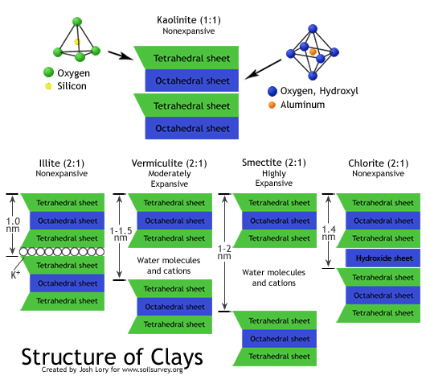
ΔΟΜΗ ΑΡΓΙΛΙΚΩΝ ΟΡΥΚΤΩΝ
3

Slide 25
ΟΡΥΚΤΟΛΟΓΙΑ ΑΡΓΙΛΙΚΩΝ ΟΡΥΚΤΩΝ ΣΕ ΣΥΝΑΡΤΗΣΗ ΜΕ ΤΟ ΚΛΙΜΑ
80
σμεκτίτης
καολινίτης
60
% αργίλου
ιλλίτης
βερμικουλλίτης
40
20
Γιψίτης + οξείδια Fe
4
50
100
150
200
Ερημικό κλίμα
Εύκρατο κλίμα
Τροπικό κλίμα
Ετήσια βροχόπτωση (cm)

Slide 26
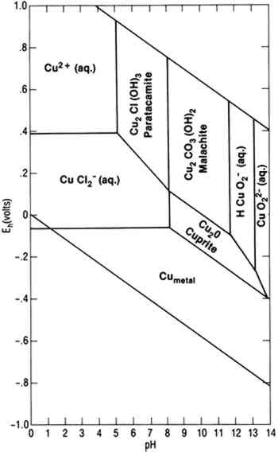
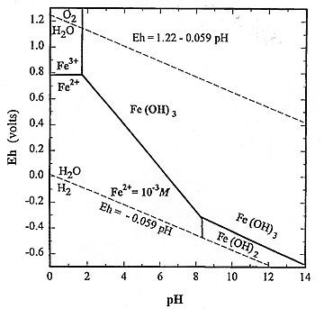
ΔΕΥΤΕΡΟΓΕΝΗ ΜΕΤΑΛΛΙΚΑ ΟΡΥΚΤΑ ΑΠΟ ΟΞΕΙΔΩΣΗ ΘΕΙΟΥΧΩΝ ΜΕΤΑΛΛΕΥΜΑΤΩΝ
Το είδος του ορυκτού καθορίζεται από τις συνθήκες pH, Eh, P, συγκέντρωσης του μετάλλου
5
6

Slide 27
ΣΙΔΗΡΟΥΝ ΚΑΛΥΜΜΑ
Ένυδρα οξείδια Fe
Προέρχονται από οξείδωση θειούχων (σιδηροπυρίτη, μαρκασίτη, μαγνητοπυρίτη, αρσενοπυρίτη) και ανθρακικών (σιδηρίτη, αγκερίτη) ορυκτών
Σταθερά σε επαφή με όξινα θειικά διαλύματα
Κύρια ορυκτά λειμονίτης, χαλαζίας, δευτερογενές SiO2 + παραπληρωματικά ορυκτά ανάλογα με τη σύσταση του μητρικού πετρώματος
Περιβαλλοντική σημασία: Ικανότητα προσρόφησης μετάλλων → σημασία στην διασπορά ρύπων στο περιβάλλον
Σημασία στην έρευνα κοιτασμάτων → Οδηγός για τον εντοπισμό μεταλλοφορίας μικτών θειούχων

Slide 28
Χρηματοδότηση
Το παρόν εκπαιδευτικό υλικό έχει αναπτυχθεί στo πλαίσιo του εκπαιδευτικού έργου του διδάσκοντα.
Το έργο «Ανοικτά Ακαδημαϊκά Μαθήματα στο Πανεπιστήμιο Αθηνών» έχει χρηματοδοτήσει μόνο την αναδιαμόρφωση του εκπαιδευτικού υλικού.
Το έργο υλοποιείται στο πλαίσιο του Επιχειρησιακού Προγράμματος «Εκπαίδευση και Δια Βίου Μάθηση» και συγχρηματοδοτείται από την Ευρωπαϊκή Ένωση (Ευρωπαϊκό Κοινωνικό Ταμείο) και από εθνικούς πόρους.

Slide 29
Σημειώματα

Slide 30
Σημείωμα Ιστορικού Εκδόσεων Έργου
Το παρόν έργο αποτελεί την έκδοση 1.0.

Slide 31
Σημείωμα Αναφοράς
Copyright Εθνικόν και Καποδιστριακόν Πανεπιστήμιον Αθηνών, Αριάδνη Αργυράκη 2015. Αριάδνη Αργυράκη. «Γεωχημεία. Γεωχημικές διεργασίες στην επιφάνεια της γης». Έκδοση: 1.0. Αθήνα 2014. Διαθέσιμο από τη δικτυακή διεύθυνση: http://opencourses.uoa.gr/courses/GEOL2/.

Slide 32
Σημείωμα Αδειοδότησης
Το παρόν υλικό διατίθεται με τους όρους της άδειας χρήσης Creative Commons Αναφορά, Μη Εμπορική Χρήση Παρόμοια Διανομή 4.0 [1] ή μεταγενέστερη, Διεθνής Έκδοση. Εξαιρούνται τα αυτοτελή έργα τρίτων π.χ. φωτογραφίες, διαγράμματα κ.λ.π., τα οποία εμπεριέχονται σε αυτό και τα οποία αναφέρονται μαζί με τους όρους χρήσης τους στο «Σημείωμα Χρήσης Έργων Τρίτων».
[1] http://creativecommons.org/licenses/by-nc-sa/4.0/
Ως Μη Εμπορική ορίζεται η χρήση:
που δεν περιλαμβάνει άμεσο ή έμμεσο οικονομικό όφελος από την χρήση του έργου, για το διανομέα του έργου και αδειοδόχο
που δεν περιλαμβάνει οικονομική συναλλαγή ως προϋπόθεση για τη χρήση ή πρόσβαση στο έργο
που δεν προσπορίζει στο διανομέα του έργου και αδειοδόχο έμμεσο οικονομικό όφελος (π.χ. διαφημίσεις) από την προβολή του έργου σε διαδικτυακό τόπο
Ο δικαιούχος μπορεί να παρέχει στον αδειοδόχο ξεχωριστή άδεια να χρησιμοποιεί το έργο για εμπορική χρήση, εφόσον αυτό του ζητηθεί.

Slide 33
Διατήρηση Σημειωμάτων
Οποιαδήποτε αναπαραγωγή ή διασκευή του υλικού θα πρέπει να συμπεριλαμβάνει:
το Σημείωμα Αναφοράς
το Σημείωμα Αδειοδότησης
τη δήλωση Διατήρησης Σημειωμάτων
το Σημείωμα Χρήσης Έργων Τρίτων (εφόσον υπάρχει)
μαζί με τους συνοδευόμενους υπερσυνδέσμους.

Slide 34
Σημείωμα Χρήσης Έργων Τρίτων (1/1)
Το Έργο αυτό κάνει χρήση των ακόλουθων έργων:
Εικόνες/Σχήματα/Διαγράμματα/Φωτογραφίες
Εικόνα 1: Γεωλογικός (Γεωχημικός) κύκλος. Copyright Encyclopedia Britannica. Σύνδεσμος: http://www.britannica.com/EBchecked/topic/108636/chemical-element. Πηγή: www.britannica.com
Εικόνα 2: Κρίσιμη ζώνη. Copyrighted. Πηγή: ELEMENTS, VOL. 3, PP. 315-319,2007.
Εικόνα 3: Structure of Clays. Copyrighted. Πηγή: Josh Lory for www.soilsurvey.org.
Εικόνα 4: Copyrighted.
Εικόνα 5: Copyrighted.
Εικόνα 6: Copyrighted.

